Slide 1
Chương 6 Một số vấn đề về thiết kế giao diện
Khoa CNTT – ĐH TDM

Slide 2
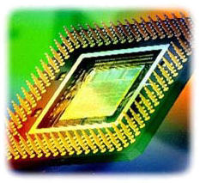
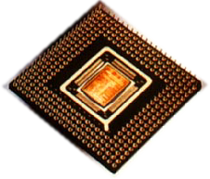
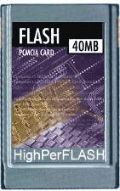
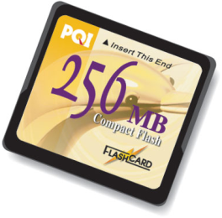
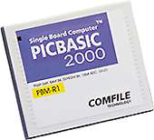
Nội dung
Tầm quan trọng của giao diện
Thiết kế giao diện hướng đối tượng
Một số tính năng trong thiết kế giao diện
Thiết kế giao diện nhập
Thiết kế giao diện xuất
Thiết kế giao diện đối thoại

Slide 3

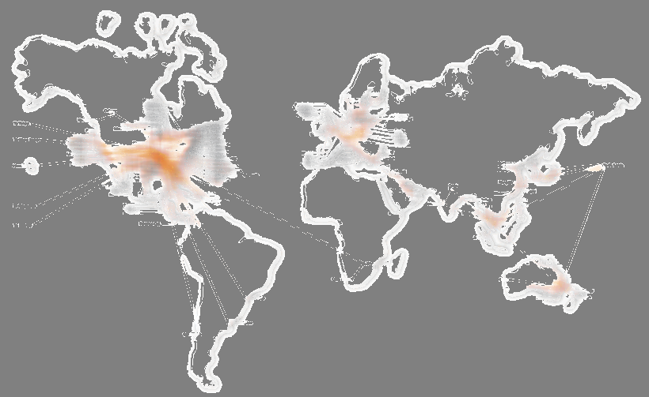










Tầm quan trọng của giao diện
WAN
Multimedia
LAN
Dial
Giao dịch điện tử
DSL
Wireless
…..
Cable
FR/ATM
Tài liệu điện tử
Xử lý thông tin
Tìm kiếm thông tin

Slide 4
Thiết kế giao diện (1)
Mục tiêu:
Mô tả chi tiết cách thức giao tiếp giữa đối tượng và người dùng trong quá trình thực hiện các nghiệp vụ liên quan.
Thiết kế
Hệ thống các đối tượng thể hiện (loại, vị trí, biến cố)
Phân tích
Hệ thống lớp
đối tượng
(Thuộc tính,
quan hệ,
trách nhiệm)
Hệ thống lớp đối tượng xử lý (biến thành phần, hàm thành phần)
Hệ thống các đơn vị lưu trữ (dữ liệu, liên kết)

Slide 5
Thiết kế giao diện (2)
Thiết kế giao diện của đối tượng:
~ Ánh xạ các thuộc tính của đối tượng vào các đối tượng thể hiện (control)
~ Xác định loại, vị trí, biến cố phải xử lý của các đối tượng thể hiện

Slide 6
Tính dễ sử dụng (1)
Tính thân thiện:
Chức năng dễ hiểu
Phát hiện ngay sai sót
Dự trù sẵn phản ứng khi người sử dụng phạm sai sót
Đủ uyển chuyển
Trình tự khai thác có tự nhiên hay không?
Câu hỏi đối với người sử dụng:
Tôi đang ở đâu? Tôi đã đến đây như thế nào?
Tôi có thể làm gì tại đây?
Sau giao diện này, tôi có thể đi đến đâu?

Slide 7
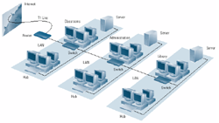
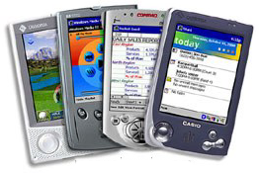
Tính dễ sử dụng (1)
Tính “ergonomic”:
Màu sắc
Vị trí
Cách giao tiếp hệ thống
Notes:
Màu sắc hài hòa, không cầu kỳ, lòe lẹt,…
Bố trí vị trí của các control thích hợp
Cách giao tiếp của hệ thống dễ hiểu, dễ nắm bắt

Slide 8
Tính nhất quán (1)
Chuẩn về dữ liệu:
Tên gọi.
Chiều dài.
Kiểu.
Cách trình bày.
Chuẩn về mã:
Độc lập với việc Tin học hóa, có ý nghĩa về mặt nghiệp vụ => xem như dữ liệu bình thường
Do yêu cầu của việc Tin học hóa => Không nên làm rối cho người sử dụng
Notes:
Tính nhất quán: “chuẩn”
Chuẩn về mã
Độc lập với việc Tin học hóa, có ý nghĩa về mặt nghiệp vụ => xem như dữ liệu bình thường. Ví dụ như mã hóa đơn tăng dần theo qui tắc của khách hàng
Do yêu cầu của việc Tin học hóa => đừng làm rối cho người sử dụng

Slide 9
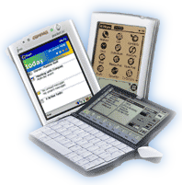
Tính nhất quán (2)
Chuẩn về cấu trúc hệ thống:
Cách trình bày thực đơn
Cách trình bày các thành phần trên màn hình
Cách xử lý trên màn hình
Chuẩn về sưu liệu:
Hướng dẫn trực tuyến
Hướng dẫn trong tài liệu

Slide 10
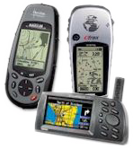
Thiết kế giao diện nhập liệu (1)
Thứ tự nhập liệu trực quan
Có tính thẩm mỹ
Tránh tình trạng cổ chai nhưng vẫn cho phép nhiều người cùng nhập
Tránh tạo cơ hội cho người sử dụng phạm lỗi/sơ xuất
Tránh thêm những công đoạn (thao tác) thừa (không cần thiết)
Quy trình nhập đơn giản, tự nhiên nhất
Tận dụng những bước xử lý trên màn hình
Notes:
Có ba thành phần giao diện quan trọng:
Giao diện nhập
Giao diện xuất
Giao diện tương tác
Giao diện dễ làm việc (dể sử dụng)

Slide 11
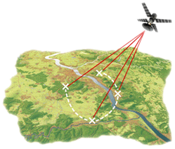
Thiết kế giao diện nhập liệu (2)
Phát hiện sai sót và kiểm tra ràng buộc toàn vẹn
Kiểm tra ngay?
Kiểm tra cuối màn hình?
Kiểm tra cuối kỳ khai thác?
=> Phải quan sát thói quen của người sử dụng
Thói quen phải tôn trọng
Quen với phím enter khi nhập liệu
Thói quen chưa hợp lý hoặc mâu thuẫn với kỹ thuật
=> Phải trao đổi, thuyết phục và thống nhất với NSD
Notes:
Thói quen phải tôn trọng => bắt buộc phải tôn trọng

Slide 12
Thiết kế giao diện nhập liệu (3)
Kỹ thuật tăng tốc thao tác:
Dùng giá trị định sẵn
Chuyển ô nhập liệu thành cột nhập liệu
Dùng giá trị thay thế…
Kỹ thuật xử lý lỗi:
Thông báo lỗi
Cơ hội sửa lỗi hoặc nhắc nhở
Hạn chế lỗi
Cấm tuyệt đối lỗi,…

Slide 13
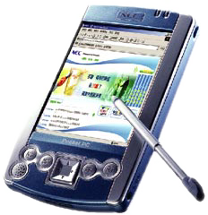


Thiết kế giao diện xuất (1)
Nội dung:
Dữ liệu trong HTTT
Dữ liệu tính toán
Dữ liệu vừa được nhập vào…
Ai sẽ sử dụng nội dung kết xuất:
Đối tượng trong HTTT: Dùng kết xuất cho mục tiêu gì?
Đối tượng ngoài môi trường: Muốn đưa nội dung gì bên ngoài?

Slide 14
Thiết kế giao diện xuất (2)
Khối lượng dữ liệu xuất hiện trên kết xuất
Khi nào thực hiện kết xuất đó?
Kết xuất ra dạng gì?
Màn hình
Giấy in
File theo định dạng nào?
…

Slide 15
Thiết kế giao diện xuất (3)
Trình bày bảng biểu:
Nếu dữ liệu nhiều thì lấy những nội dung gì?
Cách bố trí nội dung theo cột/dòng/tiểu cột/ tiểu dòng…
Tổng các tiểu dòng/tiểu cột
Thứ tự trình bày các tổng trước hay sau thông tin chi tiết, chữ hoa/thường, thứ tự trình bày dữ liệu
Chấm/phẩy đối với số lẻ, canh lề, số lượng số lẻ…
=>Phải mô phỏng nội dung dữ liệu trong phần thiết kế giao diện, không nên chỉ đưa cho người sử dụng xem những template rỗng
Notes:
Thứ tự trình bày các tổng trước hay sau thông tin chi tiết
Thông thường cũng như mặc định của chương trình Crystal report, được trình sau. Tuy nhiên, phải kiểm tra ý đồ khac thác của người sử dụng hệ thống.
Cụ thể trong thực tế họ hay theo hướng ngược lại

Slide 16
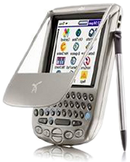
Thiết kế giao diện xuất (4)
Trình bày biểu đồ:
Chỉ chứa dữ liệu tổng hợp, không có dữ liệu chi tiết
Thể hiện khuynh hướng, so sánh. Không hiệu quả khi cần xác định số liệu cụ thể
Trình bày biểu đồ dạng nào?

Slide 17
Thiết kế giao diện đối thoại (1)
Đặc điểm:
Giao diện tương tác
Giao diện đồ họa
Thao tác “trực tiếp”
Nguyên tắc: LOOK and FEEL
Mô hình WIMP: Window – Icon – Menu – Pointer
Nên dùng biểu tượng => chọn lựa biểu tượng thể hiện đúng nội dung mong muốn
Biểu tượng đi kèm tên gọi ngắn gọn, súc tích và nhất quán

Slide 18
Thiết kế giao diện đối thoại (2)
Cách dùng màu:
Phân biệt các cửa sổ khác nhau lần lượt được mở ra
Tạo mối liên hệ giữa các đối tượng thông tin
Tình trạng khác nhau của đối tượng
Gây chú ý đặc biệt
Trên 1 màn hình nên dùng tối đa 8 màu khác nhau (kể cả màu nền và màu chữ)
Các màu phải hòa hợp
Notes:
Gây chú ý nhưng không được làm NSD mệt mỏi
Nhất quán
Nội dung thông báo phải thể hiện đúng nội dung phản ứng của hệ thống

Slide 19
Ví dụ 1
Xét phần mềm quản lý bán hàng với chức năng
Lập phiếu nhập hàng
Lập hóa đơn bán hàng
Lập phiếu thu tiền
…
Hãy thiết kế màn hình (nhập liệu) lập hóa đơn bán hàng

Slide 20
Ví dụ 2
Xét phần mềm hỗ trợ học sinh tự rèn luyện thi trắc nghiệm Anh văn theo kịch bản sau:
Bước 1: Phần mềm phát sinh một đề gồm nhiều câu hỏi, mỗi câu hỏi có nhiều trả lời
Bước 2: Phần mềm cho phép học sinh chọn câu hỏi và trả lời tương ứng
Bước 3: Khi tất cả các câu hỏi được trả lời hoặc theo yêu cầu của học sinh, phần mềm xuất các đáp án.
Hãy lập sơ đồ lớp dạng tóm tắt (chỉ cần xác định các lớp và quan hệ). Thiết kế màn hình giao diện.
Notes:
Sơ đồ lớp
DETHI ←→ CAUHOI (n-n)
CAUHOI ←→ DAPAN (1-2..n)

Slide 21
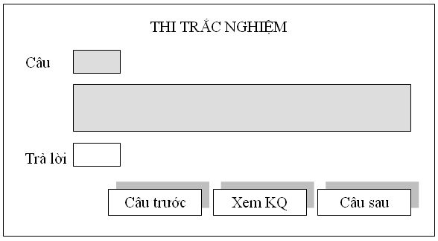
Ví dụ 2
Cách 1:

Slide 22
Ví dụ 2
Cách khác?

Slide 23
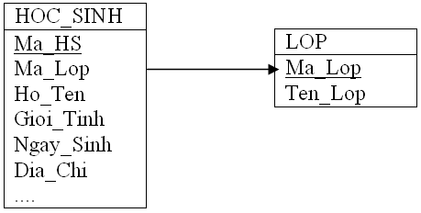
Ví dụ 3
Xét phần mềm quản lý học sinh với chức năng lập danh sách học sinh theo lớp:

Slide 24
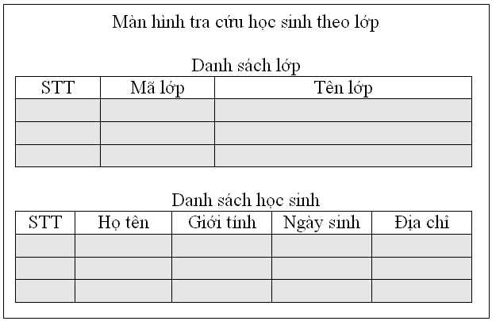
Ví dụ 3
Cách 1:

Slide 25
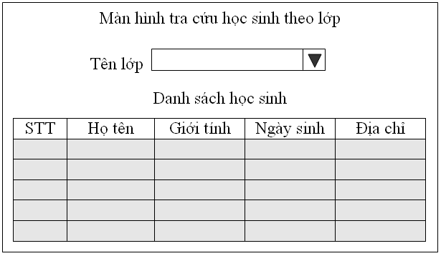
Ví dụ 3
Cách 2:

Slide 26
Ví dụ 3
Cách khác?

Slide 27
Bài tập
Xét phần mềm quản lý giải bóng đá với các yêu cầu sau:
Tiếp nhận đăng ký tham gia
Xếp lịch thi đấu
Ghi nhận kết quả thi đấu
Lập bảng xếp hạng
Giải gồm có 4 đội tham gia.
Thông tin về mỗi đội bao gồm: Tên đội, danh sách các cầu thủ của đội
Thông tin về mỗi cầu thủ bao gồm: Tên cầu thủ, vị trí sở trường
Xếp lịch thi đấu
Các đội thi đấu vòng tròn hai lượt. Thông tin về trận đấu được xếp lịch: Hai đội bóng tham dự, ngày giờ thi đấu, sân thi đấu (giải diễn ra trên hai sân: A, B)
Notes:
The example is incomplete. Just enough steps are provided to illustrate the simplicity and informality of this approach.

Slide 28
Bài tập
Ghi nhận kết quả thi đấu, chỉ yêu cầu ghi nhận:
Tỉ số
Lập bảng xếp hạng:
Hạng được dựa trên các tiêu chí sau:
Điểm số
Hiệu số
Số bàn thắng
Điểm cho mỗi trân thua là 0, hòa là 1, thắng là 3
Hãy phân tích và lập sơ đồ lớp
Ánh xạ sơ đồ lớp sang sơ đồ logic dữ liệu
Thiết kế màn hình giao diện cho từng yêu cầu.
Notes:
The example is incomplete. Just enough steps are provided to illustrate the simplicity and informality of this approach.

Slide 29
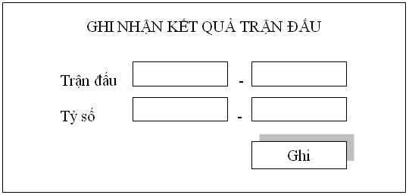
Giao diện ghi nhận KQTĐ
Cách 1:

Slide 30
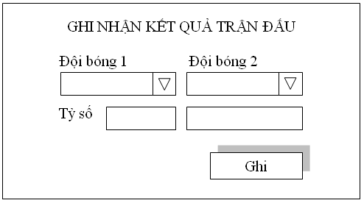
Giao diện ghi nhận KQTĐ
Cách 2:

Slide 31
Giao diện ghi nhận KQTĐ
Cách khác?

